Slide 1
«Республикаса гижысьяс – дзолюкъяслы»
(Писатели Республики Коми – малышам)
Нестерова А.Н. – заведующий отделом краеведения и коми литературы
ГБУ РК НДБ

Slide 2



Сборники для чтения с детьми дошкольного возраста на коми языке

Slide 3



Антология коми детской литературы

Slide 4




Книги для дошкольников на коми языке

Slide 5




Книги для дошкольников на коми языке

Slide 6



Книги для дошкольников на русском языке

Slide 7



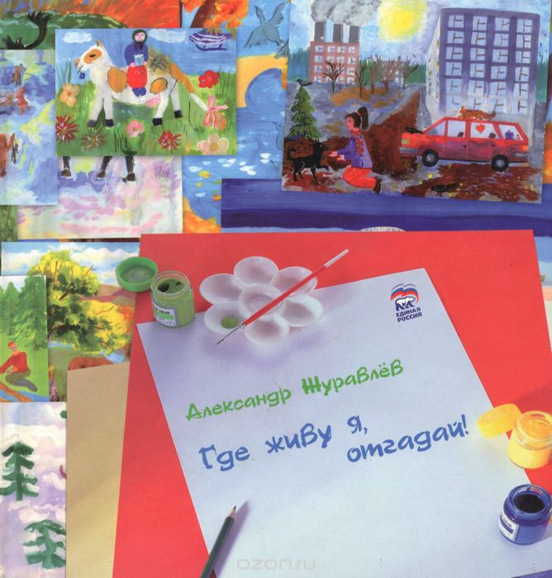
Книги для дошкольников на русском языке

Slide 8



Книги для дошкольников на русском языке

Slide 9
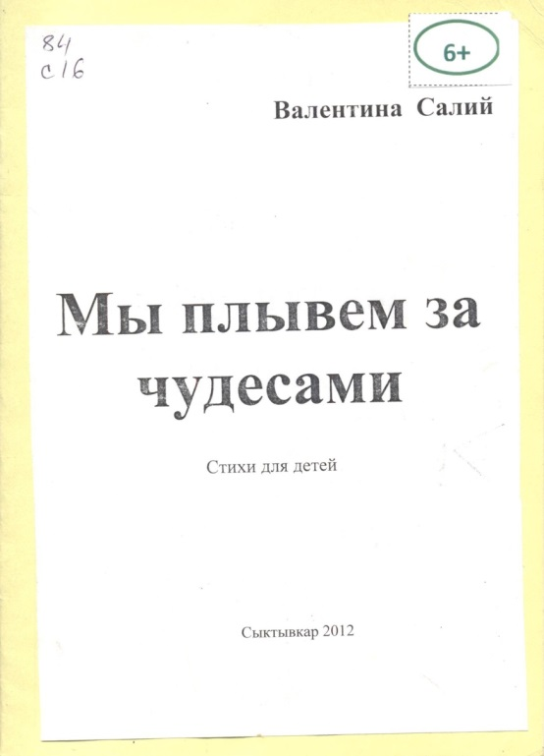


Новые имена в детской литературе

Slide 10



Журнал «Би кинь»

Slide 11


Журнал «Радуга»

Slide 12
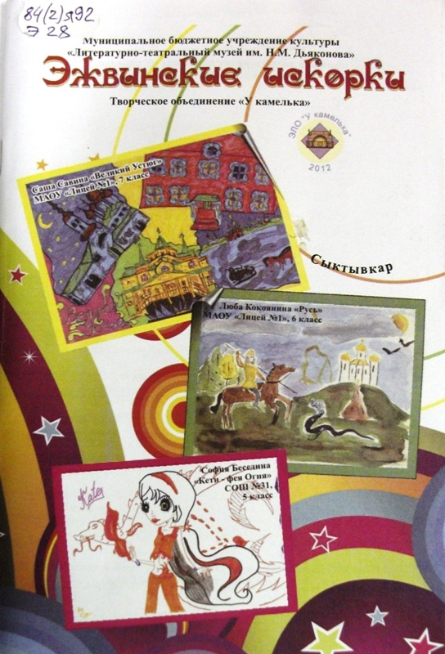


Раздел «Взрослые детям» в сборнике «Эжвинские искорки»

Slide 13



Детям нравятся изданные в 1990-е годы
книжки-раскладушки.

Slide 14




Комплект книжек-малышек, изданных в 2011 году АУ РК «Редакция газеты «Коми му» по инициативе детского журнала «Би кинь» («Искорка»).

Slide 15

Детская книга должна быть сделана качественно: в твердой обложке, на хорошей бумаге, с красочными иллюстрациями.
Например, как книга Василия Ильича Лыткина «Дзизгысь-дзазгысь гут» («Муха-цокотуха»).

Slide 16


Практически нет книг на двух языках: на коми и в переводе на русский язык, например, как книга А. Некрасова (Гамса) «Родина моя – задушевная песня» (2005) и книга Н.А. Доронина «Избранное для детей и их родителей, для бабушек и дедушек, и для всех читателей» (2014) .

Slide 17



Переводная литература для дошкольников

Slide 18
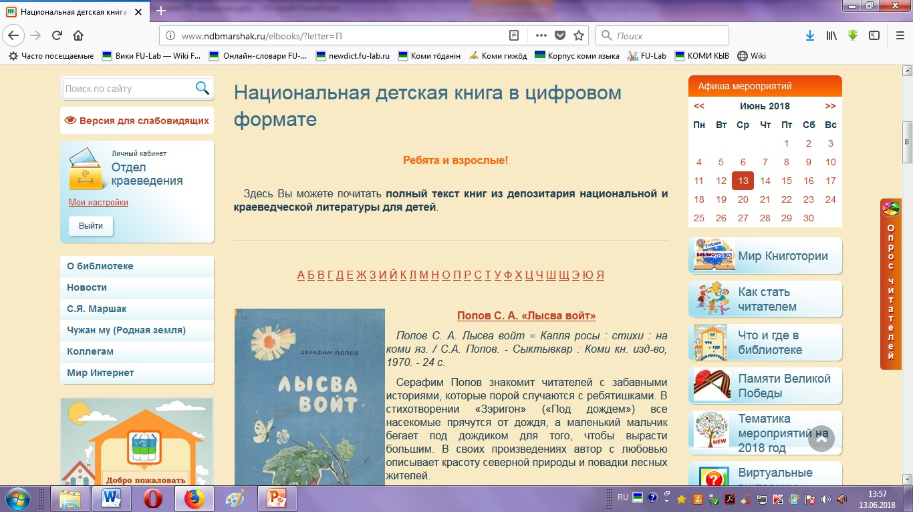
Раздел «Национальная детская книга в цифровом формате» на сайте ГБУ РК НДБ

Slide 19
Аттьӧ кывзӧмысь!
Спасибо за внимание!

